Slide 1
MODUŁ 6
Sprzedaż prosto z ogródka

Slide 2
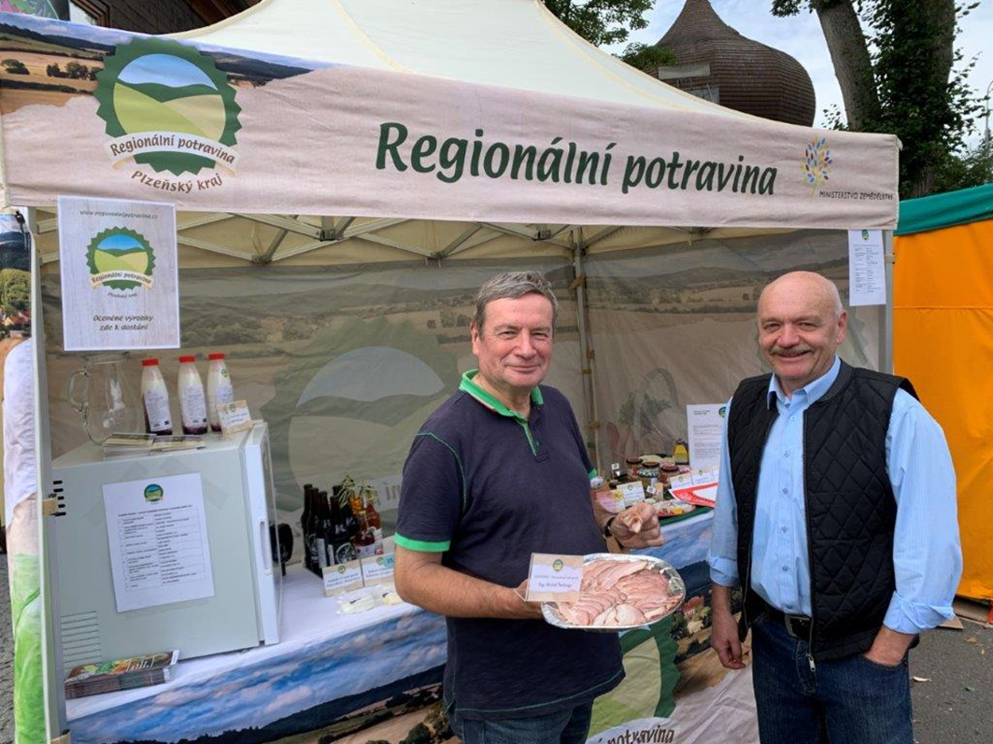
6. Sprzedaż prosto z podwórka (gospodarstwa)
6.3. Produkty zwierzęce
Notes:
The module focuses on the main animal commodities that are sold from the yard. Quantity, place and other conditions of sale.
It is about:
Fresh poultry meat
Fresh rabbit meat
Unwrapped fresh eggs
Bee products
Raw untreated milk and raw cream
Live fish and other aquaculture products
Game

Slide 3
6.3.1. Przepisy ogólne
Ogólnie rzecz biorąc, organy nadzoru podlegają bardziej rygorystycznym warunkom sprzedaży z podwórka niż w przypadku produktów roślinnych. Wynika to logicznie z charakteru produktów zwierzęcych, ich ograniczonego okresu przydatności do spożycia oraz większego ryzyka przeniesienia pasożytów i chorób na ludzi.
W Czechach, zgodnie z Nationwide rural networks, Váňa i in. (2018) nakreślają ogólne schematy obowiązków dla przetwórców mięsa, mleka, jaj. Są one, z niewielkimi modyfikacjami, stosowane również w innych krajach UE.
Zadowolone cielę jest podstawowym warunkiem udanej hodowli i przyszłej wysokiej jakości produkcji mięsa i mleka (Farma Boubín, Republika Czeska)

Slide 4
6.3.1.1. Sprzedaż i przetwarzanie mięsa
Source: Váňa et al. (2018)

Slide 5
Wiele gospodarstw umożliwia zwiedzającym zapoznanie się z różnymi rasami zwierząt gospodarskich

Slide 6
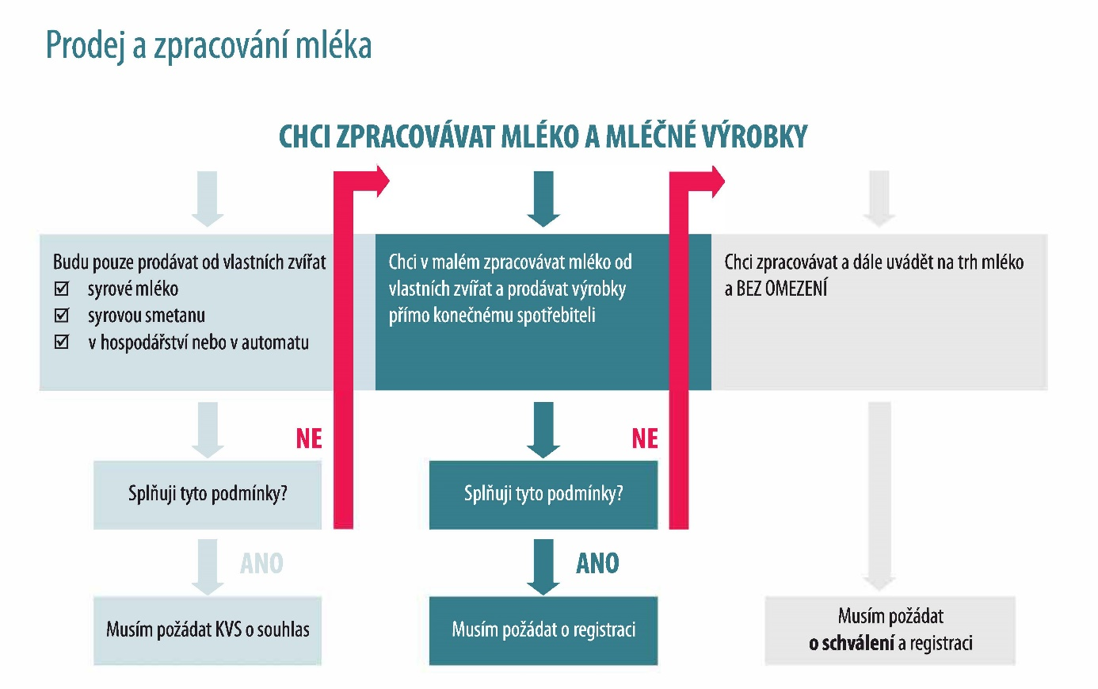
6.3.1.2. Sprzedaż i przetwarzanie mleka
Prodej a zpracování mléka Zdroj: Váňa a kol. (2018)

Slide 7
Ręczna produkcja masła w tradycyjnych drewnianych formach

Slide 8
6.3.1.3. Sprzedaż i przetwarzanie jaj
Source: Váňa et al. (2018)

